Slide 1
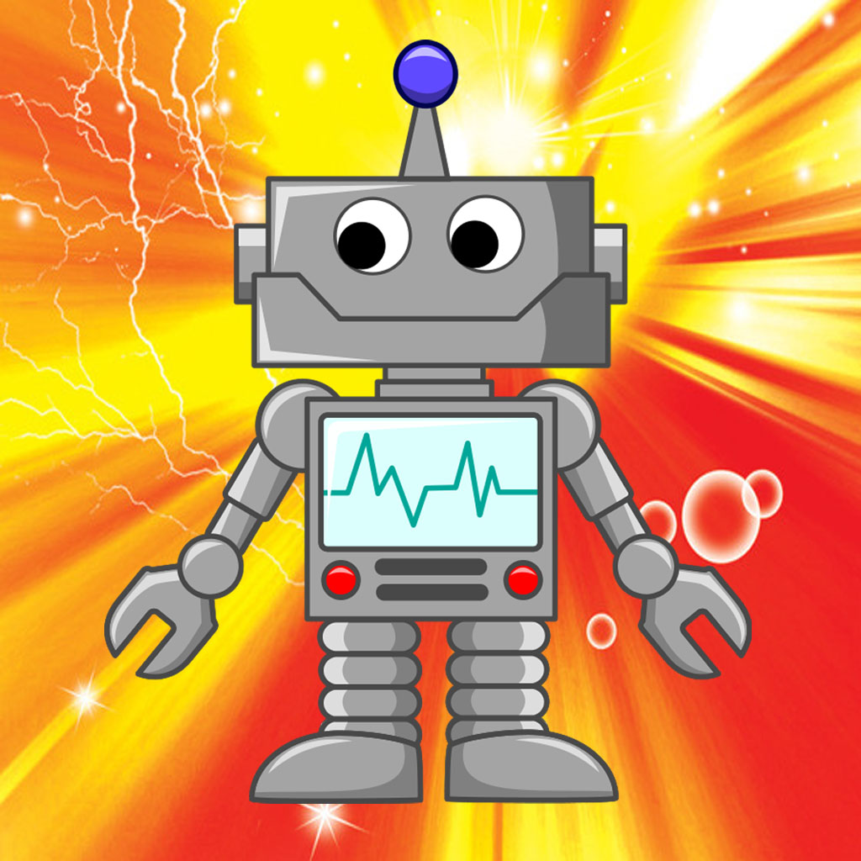

Slide 2
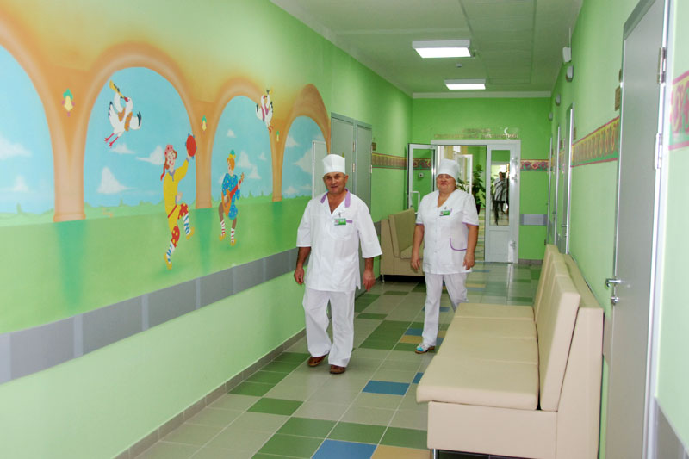
Медицинский центр.

Slide 3
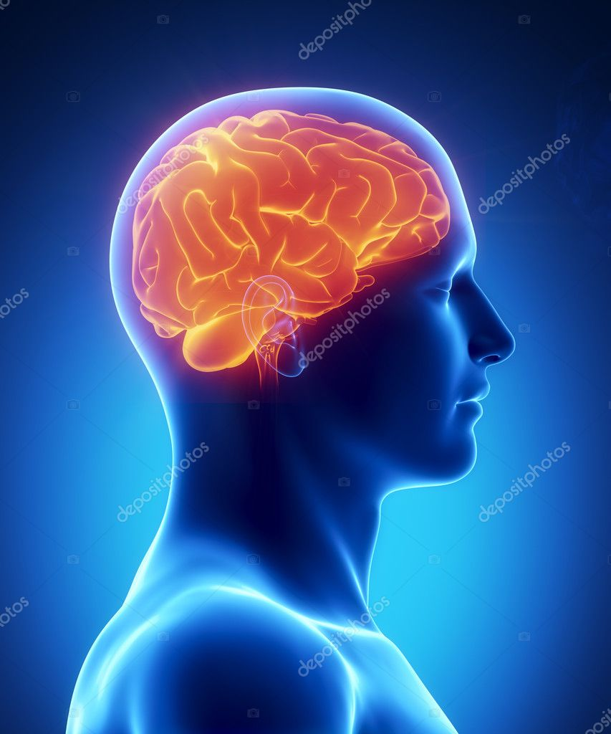
Мозг человека

Slide 4
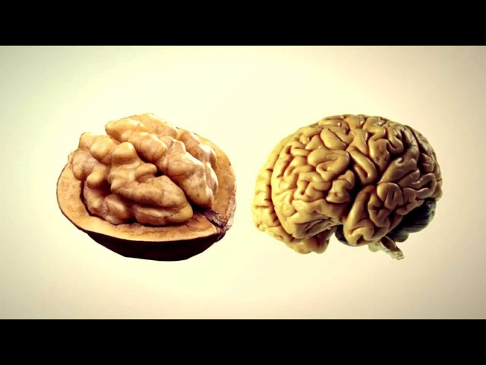
Грецкий орех и мозг человека

Slide 5
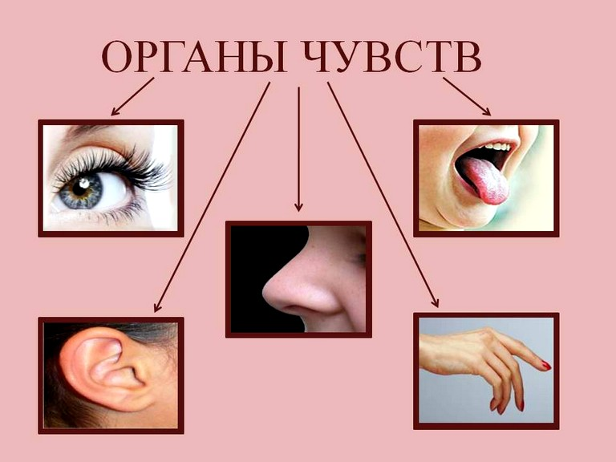

Slide 6
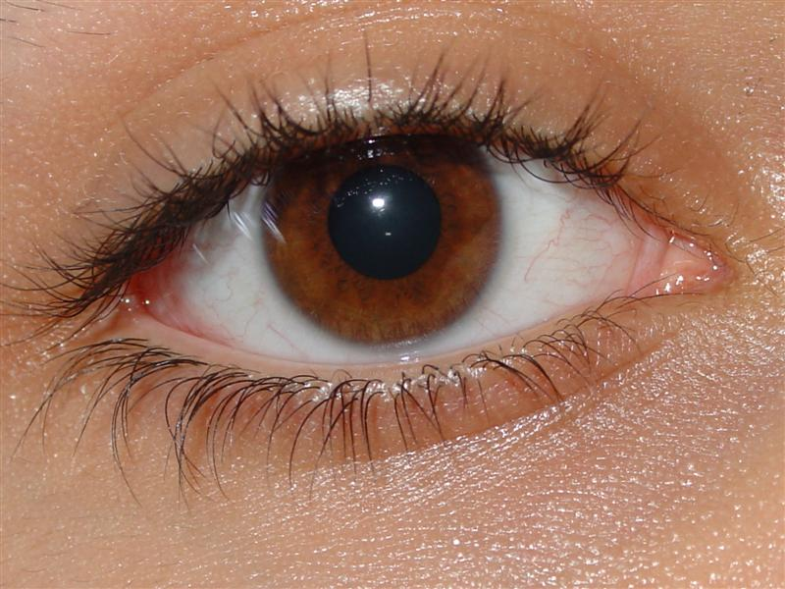
Отгадайте! На ночь два оконца Сами закрываются, А с восходом солнца Сами открываются
Глаза –
орган зрения.
Большую часть (80%) информации об окружающем мире человек узнаёт через глаза.

Slide 7
Берегите зрение!
1.Читай, пиши только при хорошем освещении, но помни, что яркий свет не должен попадать в глаза. 2.Следи за тем, чтобы книга или тетрадь были на расстоянии 30 – 35 сантиметров от глаз. Свет должен падать слева. 3.Не читай лёжа. 4.Берегите глаза от острых ,колющих и режущих предметов 5.Вредно для глаз долго смотреть телевизор, сидеть за компьютером. 6.Не три глаза руками – так можно занести соринку или опасные бактерии. 7.Не стесняйся носить очки.

Slide 8
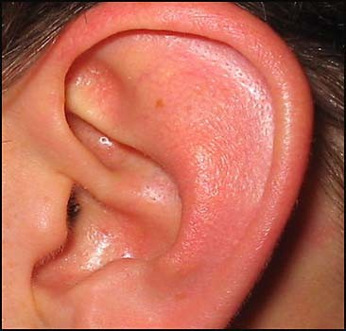
Отгадайте загадку! Маша слушает в лесу, как кричат кукушки, А для этого нужны нашей Маше:
Уши –
орган слуха.

Slide 9
Слух тесно связан с речью. Ребёнок сначала слышит и понимает речь, а затем уже учится говорить. Отсутствие слуха значительно обедняет мир человека, лишает его возможности общения.
Берегите уши!
1.Надо регулярно мыть уши с мылом и чистить туго скрученной ваткой.
2.Никогда не ковыряйте в ушах спичками, булавками и другими предметами. Можете повредить барабанную перепонку и потерять слух.
3.Сильный шум, резкие звуки, громкая музыка портят слух.
4. Чаще отдыхайте в тишине.
5.Если почувствуете боль в ухе, сразу обращайтесь к врачу.

Slide 10
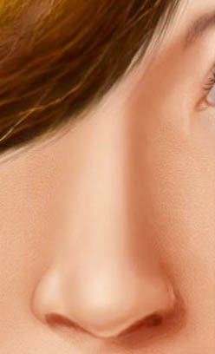
Отгадайте загадку! Между двух светил В середине я один.
Нос – это орган обоняния.
Обоняние – это способность организма чувствовать запахи.

Slide 11
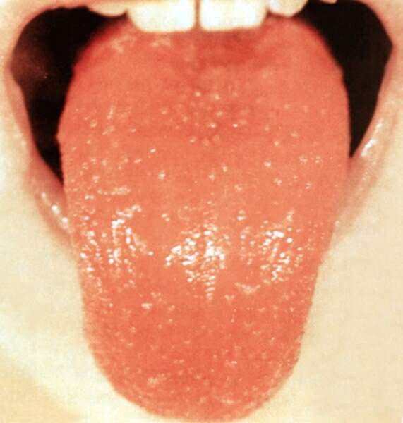
Отгадайте загадку! Всегда во рту, А не проглотишь.
Язык – орган вкуса.

Slide 12
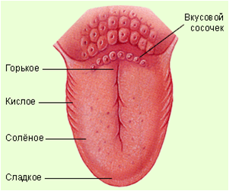
Снаружи язык покрыт бесчисленны множеством сосочков. В них заложены окончания нервов, умеющих ощущать, что попало в рот.
Сладкое и солёное язык ощущает своим кончиком, кислое – боками, а горькое – корнем.

Slide 13
Твои помощники, взгляни, Десяток дружных братцев. Как славно жить, когда они Работы не боятся. (Пальцы)

